Slide 1
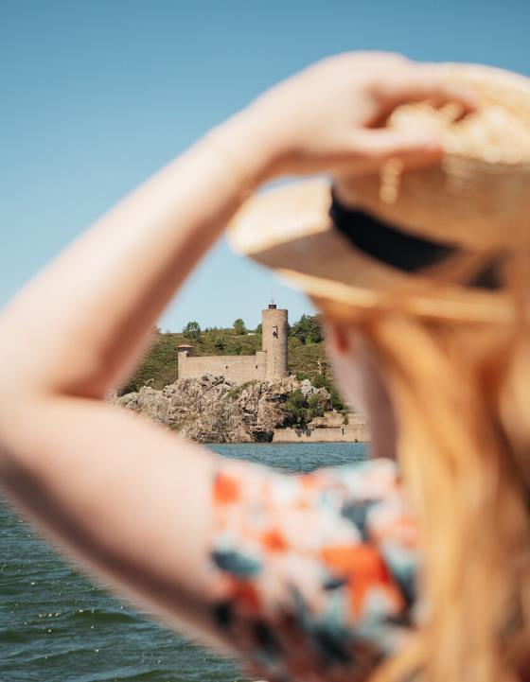

croisiÈre gourmande version longue 3h SainT-PAUL
& château de bouthÉon
Tarifs GROUPES 2024
Devis

Slide 2
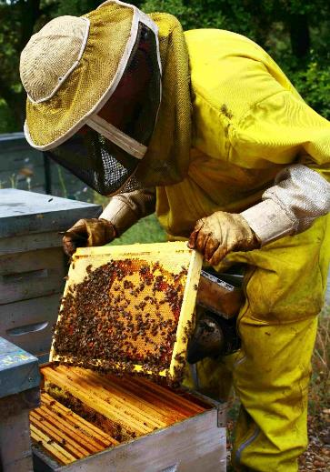
EN OPTION
MATIN
MIELLERIE DES GORGES DE LA LOIRE
9h25 : visite commentée de la Miellerie des Gorges de la Loire à Roche-la-Molière.
Protégé par une structure vitrée, on peut voir une ruche en pleine activité. L’apiculteur parle de la transhumance, de l’évolution du climat, des ravages des pesticides et des bienfaits du miel sur la santé. Gilles ou Fred vous apprennent tout sur la récolte. Fiers de leurs produits, ils fourmillent d’impatience de vous faire goûter leur miel !
La bonne idée? Faire le tour de la boutique. Profitez des bienfaits de la nature. À la Miellerie les bienfaits de la nature sont mis en pot rien que pour vous.
10h25 : fin de la visite, passage en boutique pour ceux qui le souhaitent.
10h35 : reprise du bus pour rejoindre le port de Saint-Victor-sur-Loire et embarquer pour le déjeuner croisière.

Slide 3
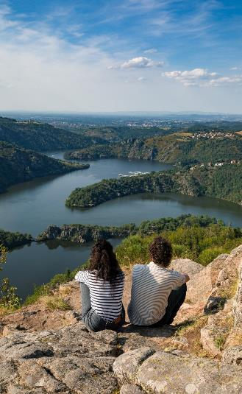
DÉJEUNER-CROISIÈRE en mode xxl
10h50 : arrivée sur le parking du port de Saint-Victor-sur-Loire
11h00 : rendez-vous à l’embarcadère
11h15 : départ de la croisière-déjeuner version longue à bord du bateau « Le Grangent »
Faire une croisière, ça fait toujours envie, alors si c’est un déjeuner-croisière version XXL – 3 heures tout de même, c’est encore mieux !
On ne le dirait pas mais on navigue sur la Loire sur une vingtaine de kilomètres, ça fait une belle balade. Pour le décor, on est gâté. À chaque méandre on découvre des paysages différents. Il y en a pour tous les goûts : bois de feuillus, falaises escarpées, châteaux du Moyen-âge, bases nautiques, île et presqu’îles, hameaux et ermitages cachés…
Bref, du mur du barrage au château perché de Saint-Paul-en-Cornillon en passant sous le pont à haubans du Pertuiset on se régale les yeux et les papilles !
Le plus de cette maxi croisière ? On prend le temps, on découvre autrement et quand on rentre au port on se dit que c’est déjà fini.
14h15 : retour au port et débarquement.
Version longue réalisable du 1er juin au 15 septembre (hors week-ends de juillet et août )

Slide 4
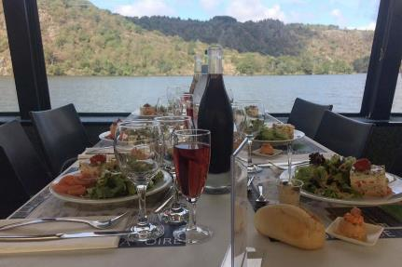
Choix des plats commun à l’ensemble des participants.
Un seul choix d’entrée, de plat et de dessert. Menu non contractuel.
Menu enfant sur demande.
MENU SUR « LE GRANGENT »
Menu du mardi au vendredi (Samedi et Dimanche autre menu et tarif )
Apéritif kir ou jus de fruit
1 verrine tapenade d’olive et chèvre frais, 1 toast mousse de thon à la provençale
-
Salade forézienne, gésier de volaille confit, dés de fourme, mélange du jardin tomate confite et pignons de pin
Ou Entremets de crudité thon et saumon fumé, salade, tomate confite et pignons de pin
Ou Dôme de lentilles du Puy en Velay, magret de canard fumé
Mélange du jardin, tomate confite et pignons de pin
-
Suprême de volaille rôtie sauce aux cèpes
Ou Éffiloché de canard confit et jus corsé de canard
Ou Filet de truite du Lignon au beurre blanc
-
Accompagnements : Brique de gratin dauphinois et flan de légumes à la provençale
-
Assiette fromage sec affinés et cerneaux de noix
-
Entremets Royal chocolat : pailleté feuillantine, praliné, mousse au chocolat
Ou Tiramisu fruit rouge
Ou Pana cotta vanille coulis de fruits exotiques et fruits frais
Eau minérale, le vin rosé et vin rouge 1 bouteille pour 3, le café ou thé,
le pain individuel
PHOTO NON CONTRACTUELLE

Slide 5
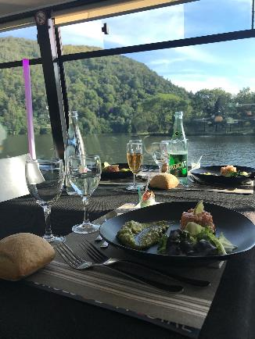
Menu enfant Jusqu’ Â 12 ans sur demande
MENU ENFANT SUR « LE GRANGENT »
Saucisson sec et sa petite salade
-
Escalope de volaille à la crème et gratin dauphinois
-
Muffin au chocolat
Un jus de fruit
PHOTO NON CONTRACTUELLE

Slide 6
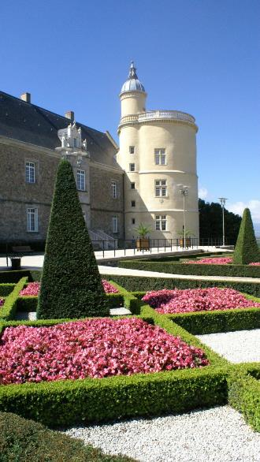
APRÈS-MIDI
CHÂTEAU DE BOUTHÉON
15h00 : dépose des clients à 180m du Château. Rejoindre le château à pied.
15h15 : on commence par la visite guidée du Château de Bouthéon et on continue la découverte du domaine en visite libre.
Dans cette ancienne forteresse médiévale aux allures Renaissance, les fantômes font concurrence aux guides, les tableaux parlent. Après la visite guidée on a le choix ! On découvre d’autres curiosités dans le château ou on se balade dans les jardins. Suivez les conseils de votre guide, après la visite il vous aidera à fabriquer la suite de votre virée.
Notre coup de cœur ? Allez à la salle des « Rambertes » et embarquez pour un voyage virtuel et historique sur le fleuve Loire. Saviez-vous qu’ici nous avions une Marine de Loire ? Boutique.
17h15 : départ du château, retourner à l’endroit de la dépose à votre arrivée. Fin de nos services.
EN OPTION À RAJOUTER À VOTRE PROGRAMME
La découverte gustative de produits phares du Forez.
Fourme de Montbrison, miel des Gorges de la Loire, vin des Côtes du Forez, huile de Colza grillé du Moulin des Massons, rillettes de carpe du Forez. Retrouvez les produits dans la boutique du château.

Slide 7
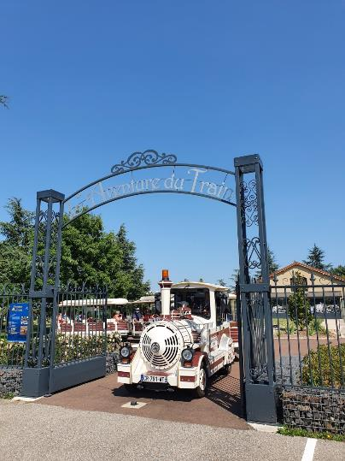
APRÈS-MIDI
OU L’AVENTURE DU TRAIN
15h00 : découverte du parcours d’interprétation dédié à la première ligne de chemin de fer d’Europe.
C’est à la fois un train touristique comme et un musée, mais ici les images virtuelles remplacent les objets.
On arrive dans un bâtiment immense. Le spectacle numérique est déjà en place, on s’assoit sur des caisses en bois et la magie des images nous transporte en 1844 à la gare de la Terrasse à Saint-Étienne. Ensuite on grimpe dans le train au look rétro et le voyage dans le temps continue. Quand le train rejoint le quai, le décor a changé. Bienvenue à Andrézieux ! Tous les voyageurs descendent de voiture et prennent leur correspondance sur l’autre voie.
On part à la recherche de l’ancienne ligne d’origine qui acheminait le charbon jusqu’aux quais du port d’Andrézieux-sur-Loire. Réservez vos wagons, l’aventure du train commence ici !
Boutique.
16h30-45 : fin de l’après-midi et de nos services.

Slide 8
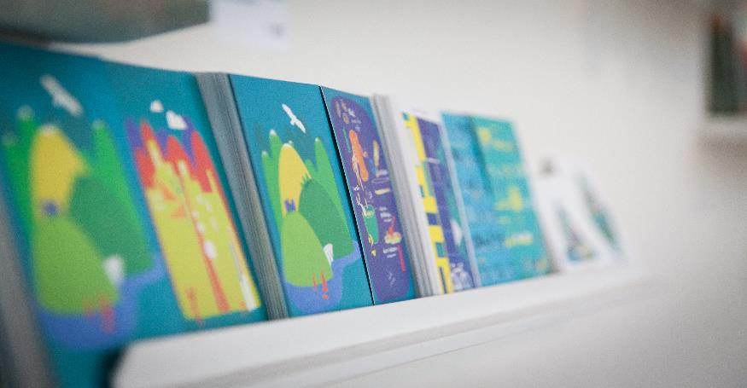


TARIFS 2024
Tarif du mardi au vendredi. Pour le samedi, autre menu.
Tarifs avec le Château de Bouthéon Tarifs avec l’Aventure du train
61,20 € TTC / personne (mini 25 pers. à 34 pers.) 61,00 € TTC / personne (mini 25 pers. à 34 pers.)
60,20 € TTC /personne (de 35 pers à 65 pers maxi) 60,00 € TTC /personne (de 35 pers à 54 pers maxi)
Le nombre définitif de participants est à nous transmettre 3 jours ouvrables avant la prestation.
Passé ce délai, ce nombre sera retenu pour facturation. Minimum facturé de 25 personnes.
Circuit 1 journée de 30 km environ
Ce prix comprend : le déjeuner croisière VERSION LONGUE XXL sur le bateau « Le Grangent », la visite guidée du château de Bouthéon et la visite libre du parc ou l’Aventure du train.
Une gratuité chauffeur.
Ce prix ne comprend pas : le transport en autocar, tout extra consommé en dehors du menu proposé.
Conditions :
Minimum 25 pers
Aventure du train : du mercredi au samedi
Déjeuner-croisière avec menu différent le samedi.
Bateau croisière : réalisable du mardi au samedi uniquement du 1er juin au 15 septembre pour cette version longue,
La navigation du bateau croisière est soumise à un niveau d’eau minimum défini par arrêté préfectoral. En cas de force majeure ou de niveau d’eau insuffisant, le bateau devra annuler sa prestation sans dédommagement possible pour le client. L’office de tourisme proposera des prestations de secours ou pourra reporter le circuit à une date ultérieure.
Option :
Miellerie des gorges de la Loire + 3,50 € (durée 1h)
Château de Bouthéon, découverte gustative de produits phares du Forez : + 2,50 €
Notes:
8

Slide 9
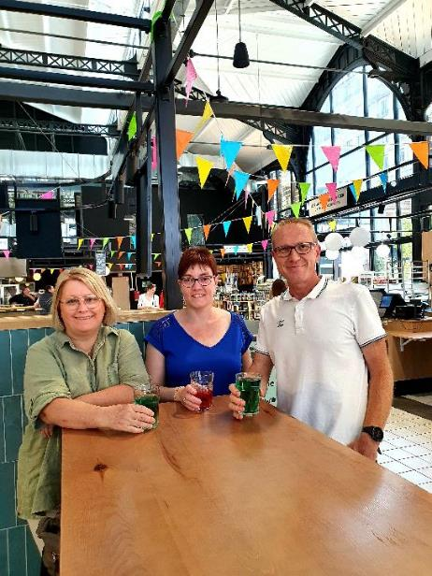

Contactez-nous, on s’occupe de tout.
SÉJOURS & CIRCUITS
Christophe ROY
04 77 49 39 08 • 06 32 19 89 38
Patricia MENU
04 77 49 39 15
groupes@saint-etiennetourisme.com
www.saint-etienne-hors-cadre.fr/sejours-groupes/sejours
VISITE USINE BADOIT & SAINT-GALMIER
Estelle CHARVOLIN
06 62 93 49 43
e.charvolin@saint-etiennetourisme.com
Autorisation n°IM042100016 – garantie financière assurée par assurance APST

